Slide 1

빅데이터를 이용한
메타버스 분석
빅데이터학과 2021720639 이찬우

Slide 2
주제선정배경
분석 개요
분석 내용
기대효과
참고자료

Slide 3
연구 방법
자료 수집
자료 분석
뉴스 데이터 수집
자연어 처리 기반
텍스트 마이닝
블로그, 카페 데이터 수집
키워드 분석
네트워크 분석
검색 데이터 수집
토픽모델링

Slide 4
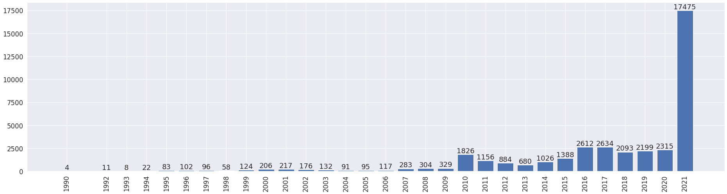
Bigkinds 뉴스 데이터
관련 기사량 변화
메타버스 관련 기사량은 2010년 이후 급증
특히 2021년 이후 뉴스 기사량이 급증하는 경향

Slide 5
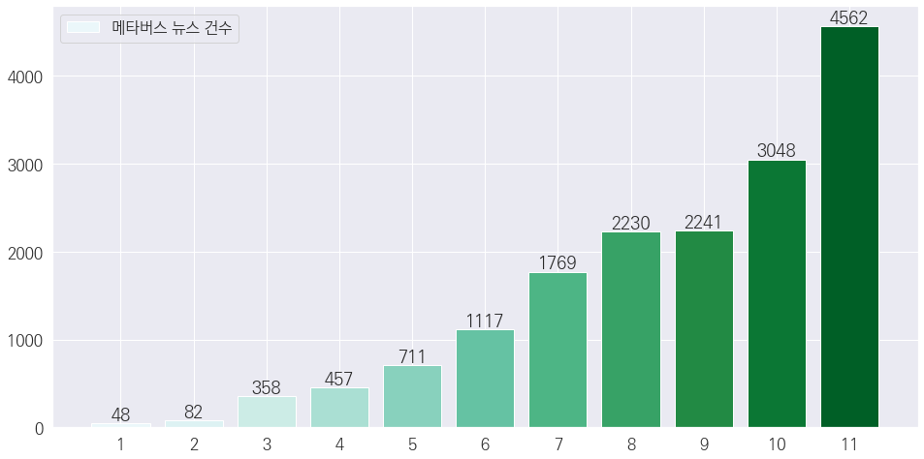
Bigkinds 뉴스 데이터
관련 기사량 변화
2021년 1월 – 2021년 11월
메타버스 뉴스 16623건

Slide 6
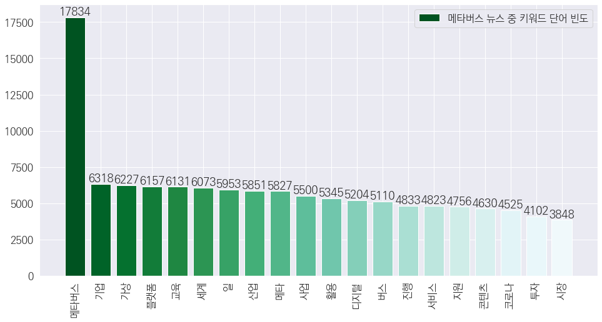
Bigkinds 뉴스 데이터
메타버스 뉴스 중 키워드 단어 빈도

Slide 7
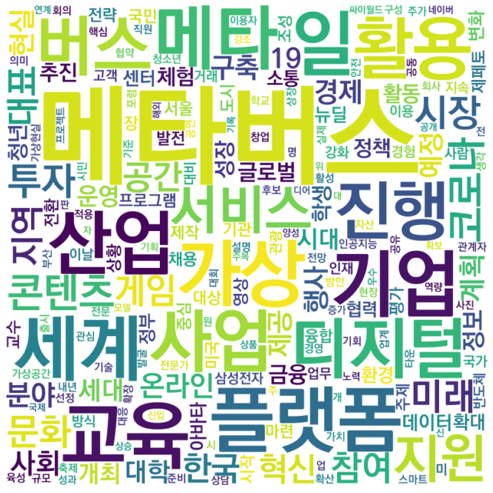

Bigkinds 뉴스 데이터
워드 클라우드
키워드
워드 클라우드
메타버스를 제외한 키워드
워드 클라우드

Slide 8
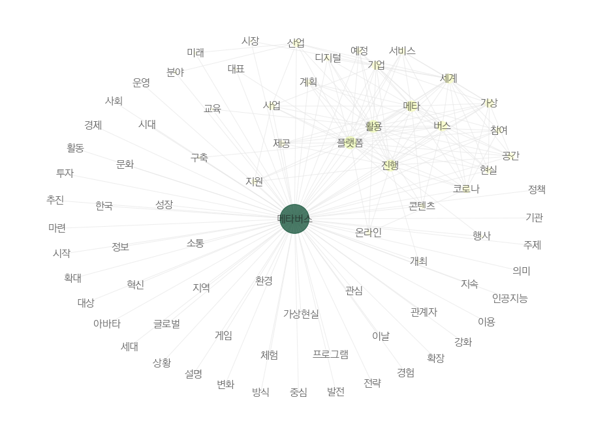
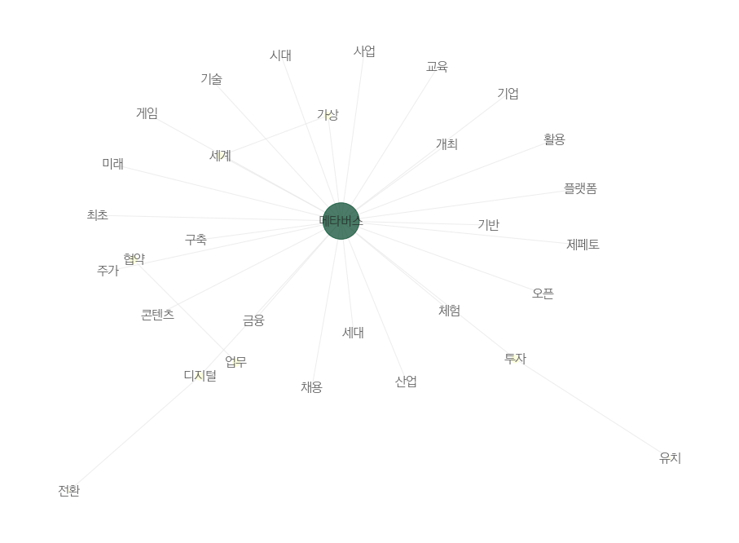
Bigkinds 뉴스 데이터
네트워크 그래프
키워드
네트워크 그래프
제목
네트워크 그래프

Slide 9
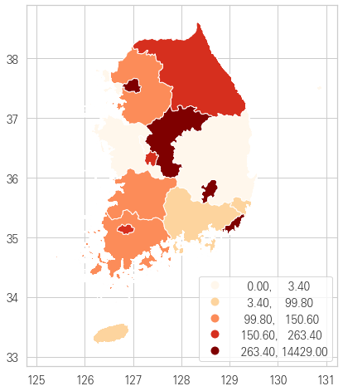
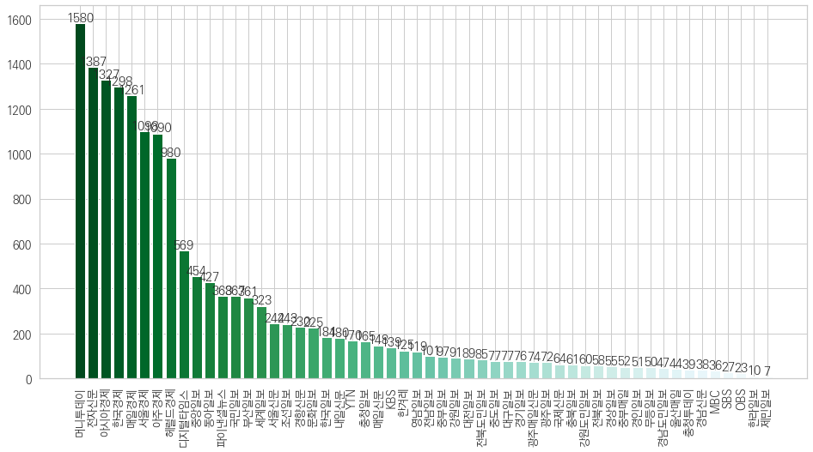
키워드 분석 – Bigkinds 뉴스 데이터
언론사별 메타버스 기사건수

Slide 10
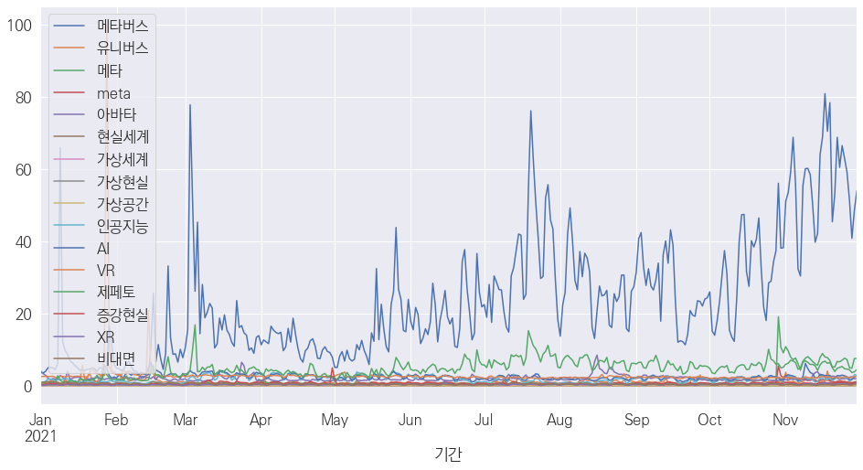
네이버 데이터랩 API
메타버스 검색량 라인 플롯

Slide 11
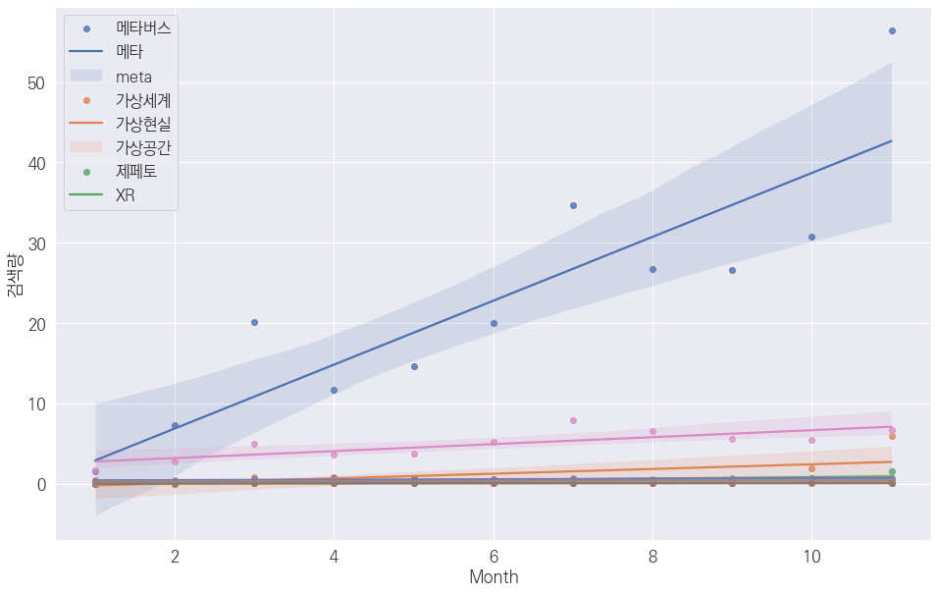
네이버 데이터랩 API
메타버스 검색량 회귀 플롯 & 상관계수
피어슨 상관계수
유니버스 상관계수: -0.07
메타 상관계수: 0.58
meta 상관계수: 0.64
아바타 상관계수: -0.04
현실세계 상관계수: 0.18
가상세계 상관계수: 0.44
가상현실 상관계수: 0.43
가상공간 상관계수: 0.55
인공지능 상관계수: 0.14
AI 상관계수: -0.17
VR 상관계수: -0.40
제페토 상관계수: 0.76
증강현실 상관계수: 0.22
XR 상관계수: 0.58
비대면 상관계수: -0.24

Slide 12
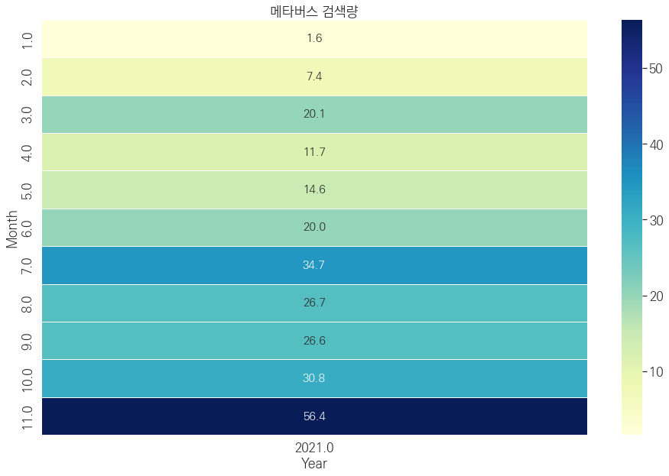
네이버 데이터랩 API
메타버스 검색량 열지도

Slide 13
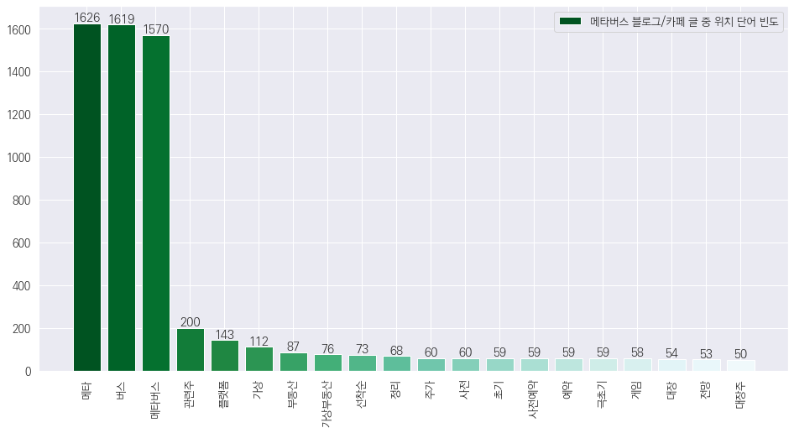
카카오 검색 API
메타버스 관련 글 중 키워드 단어 빈도

Slide 14
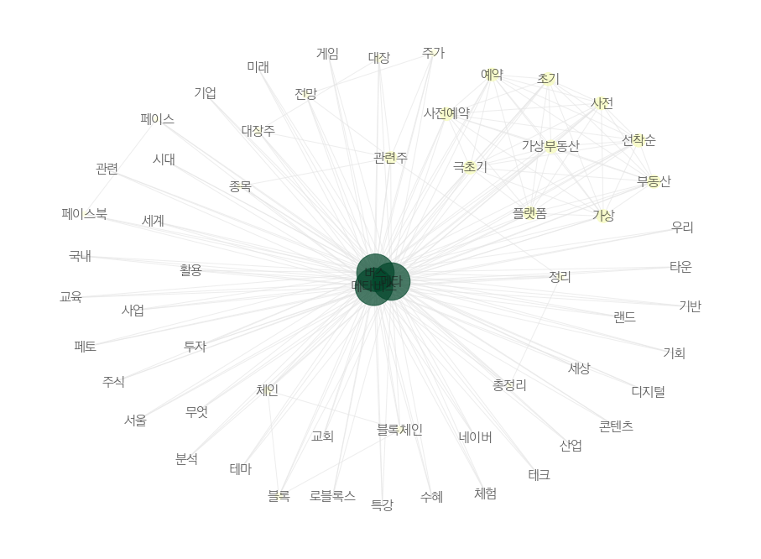

카카오 검색 API
워드 클라우드, 네트워크 그래프

Slide 15
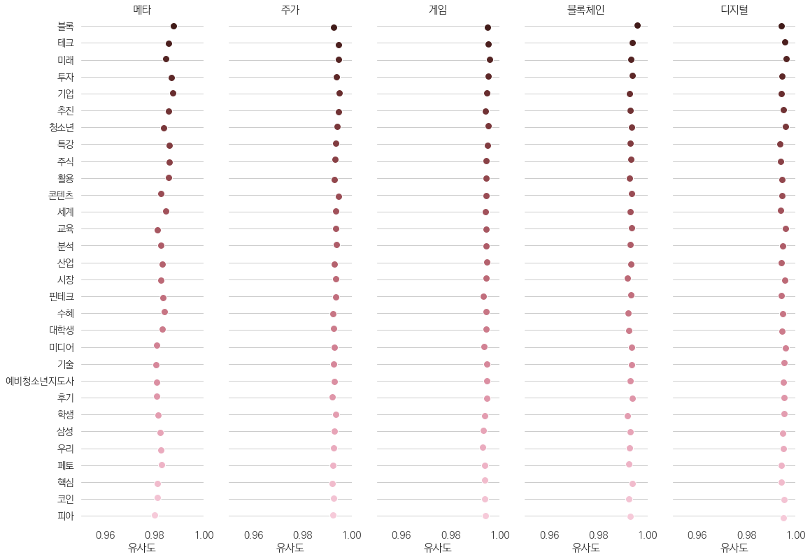
카카오 검색 API
키워드 단어간 유사도 측정

Slide 16
기대효과
빅데이터를 이용한 메타버스 분석에 따른 효과
1
수집한 데이터를 통해서 텍스트마이닝과 네트워크망, 워드 클라우드 등을 통해 핵심 키워드와 키워드간의 특성을 파악할 수 있다.
2
메타버스 관련 빅데이터를 분석함으로써 보다 깊은 통찰력을 가져온다.
3
메타버스와 관련된 핵심 키워드와 특성을 통해서 얻은 자원을 바탕으로 메타버스의 활용도를 높인다.

Slide 17









참고자료 및 분석 도구
참고문헌
분석 도구
- 김창식·이윤희·안현철, "메타버스에 관한 연구: 뉴스 빅데이터 서비스 활용과 사례 연구를 중심으로", 디지털산업정보학회 논문지, 17(2), pp.85-101 Jun, 2021
- 한송이·김태종, "메타버스 뉴스 빅데이터 분석: 토픽 모델링 분석을 중심으로", 디지털산업정보학회 논문지, 22(7), pp.1091-1099 Jul, 2021
- 이현우, 빅데이터로 살펴본 메타버스(Metaverse) 세계, 코카포커스133호, 한국콘텐츠진흥원 등
사용 데이터
 | 데이터 | 출처
1 | 메타버스 뉴스 데이터 | 빅카인즈
2 | 메타버스 검색 데이터 | 네이버 데이터랩
3 | 메타버스 카페, 블로그 데이터 | 카카오 Developers

